Slide 1


Slide 2
DISEÑO E IMPLEMENTACIÓN DE UNA PLATAFORMA CLOUD COMPUTING PARA LA REALIZACIÓN DE PRÁCTICAS EN EL PROGRAMA INGENIERÍA DE SISTEMAS DE LA UCEVA
SEMILLERO DE REDES Y TELEMÁTICA
Ponente:
Diego Fernando Briñez Cruz
Andrés Felipe González Vargas

Slide 3
INTRODUCCIÓN
PLANTEAMIENTO DEL PROBLEMA
JUSTIFICACIÓN
OBJETIVOS
CONCEPTOS BÁSICOS
METODOLOGÍA
RESULTADOS ESPERADOS
BIBLIOGRAFÍA

Slide 4
Introducción
IOT
Cloud Computing
ZigBee
Aplicada a
Hogares
Edificios
Agricultura

Slide 5
Planteamiento del Problema
CLOUD COMPUTING
Programa de Ingeniería de Sistemas UCEVA
Principal problema encontrado

Slide 6
Justificación
El ¿por qué?
Costos
Adquisición
Tecnologías de Punta
Control

Slide 7
Objetivo General
Diseñar e implementar una plataforma Cloud Computing para la realización de prácticas dentro del Programa Ingeniería de Sistemas UCEVA.

Slide 8
Objetivos Específicos
Analizar las tecnologías de los proveedores públicos de Cloud Computing más importantes del mercado para seleccionar la que más de adapte a la Plataforma Open Source de Cloud Computing seleccionada.
Implementación de la plataforma Cloud Computing para el procesamiento de datos.
Creación de un prototipo funcional para análisis de datos en el Cloud Computing.
Estudiar las plataformas Open Source para seleccionar la que más se adapte a las necesidades del entorno y la UCEVA.

Slide 9
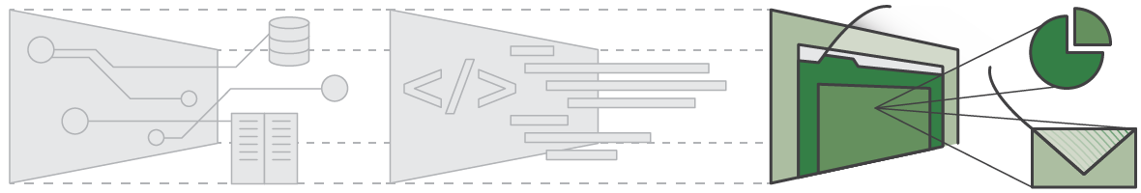
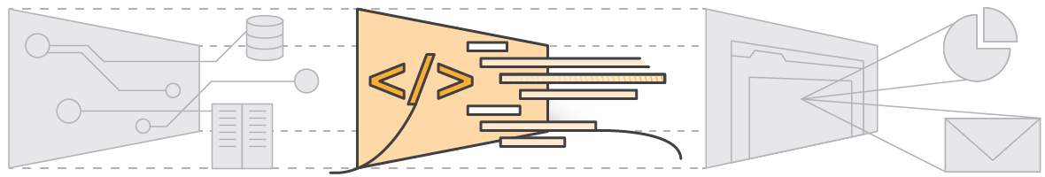
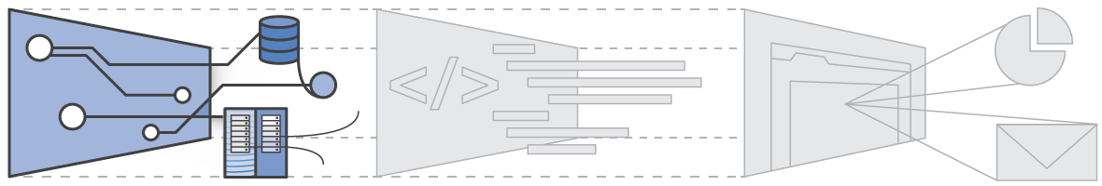
Conceptos Básicos
SaaS
Cloud Computing
PaaS
IaaS

Slide 10
Metodología
REFERENCIA METODOLÓGICA
TIPO
ALCANCE
Empírica
Objetivos
ENFOQUE
Cualitativo

Slide 11
Metodología
METODOLÓGICA XP

Slide 12
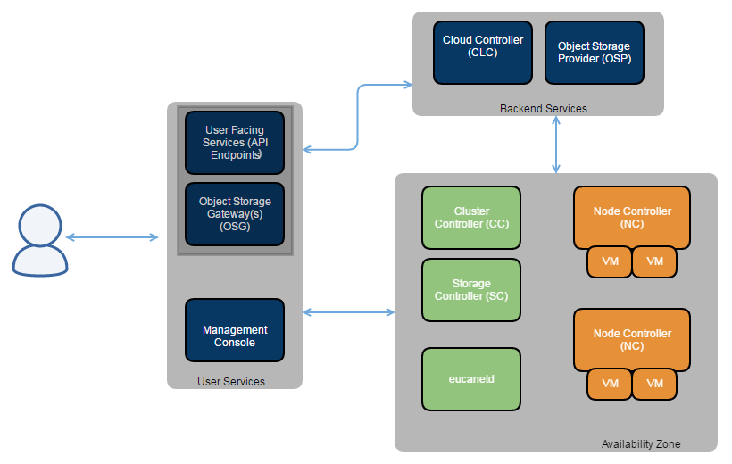
Resultados Esperados
1. Gestión de recursos
2. Almacenan imágenes
3. Tareas de planificación y control de la red a nivel de Clúster.
4. Gestiona EBS
5. Administra la funcionalidad de red
6. Instancias
7. Este servidor es el punto de entrada a la nube para administradores, desarrolladores, administradores de proyectos y usuarios finales.
8. El OSG pasa las solicitudes a los proveedores de almacenamiento de objetos y se comunica con la capa de persistencia (DB) para autenticar las solicitudes.
9. Interfaz basada en web fácil de usar que le permite administrar su Eucalyptus nube.
1
2
7
8
3
4
6
9
5

Slide 13



Resultados Esperados
Eucalyptus
Cloud
Coordinador
Router
Terminal

Slide 14
Bibliografía
Roberto Hernández Sampieri & Carlos Fernández Callado & Pilar Baptista Lucio”. Metodología de la Investigación.
Aziz, A. A., Sekercioglu, Y. A., Fitzpatrick, P., & Ivanovich, M. (2013). A Survey on Distributed Topology Control Techniques for Extending the Lifetime of Battery Powered Wireless Sensor Networks. IEEE Communications Surveys & Tutorials, 15(1), 121–144. http://doi.org/10.1109/SURV.2012.031612.00124.
Cai, W., & Zhang, M. (2008). Data Aggregation Mechanism Based on Wavelet-Entropy for Wireless Sensor Networks. In 2008 4th International Conference on Wireless Communications, Networking and Mobile Computing (pp. 1–4). IEEE. http://doi.org/10.1109/WiCom.2008.925.
Coetzee, L., & Eksteen, J. (2011). The Internet of Things – Promise for the Future ? An Introduction, 1–9.
Yao, J., & Wu, C. (2011). Cloud computing and its key techniques. Proceedings of 2011 International Conference on Electronic & Mechanical Engineering and Information Technology, 1, 320–324. http://doi.org/10.1109/EMEIT.2011.6022935
Aslam, M. S., Rea, S., & Pesch, D. (2012). Service provisioning for the WSN cloud. Proceedings - 2012 IEEE 5th International Conference on Cloud Computing, CLOUD 2012, 962–969. http://doi.org/10.1109/CLOUD.2012.132.

Slide 15
Gracias!!!

